Slide 1
Мастер-класс:
«Роспись металлического подноса
в стиле Жостово.
Техника сквозного письма»

Slide 2
Мастер-класс подготовили и провели
преподаватели факультета культуры и искусства
Царицына Мария Анатольевна
преподаватель специальных дисциплин
высшей категории
Анашкина Ольга Игоревна
преподаватель специальных дисциплин
высшей категории

Slide 3
Цели и задачи мастер-класса
Цели:
- популяризация народного искусства, приобщение к традиционной культуре детей и взрослых неспециалистов в области декоративно-прикладного искусства;
- расширение профессиональных возможностей специалистов в области декоративно-прикладного искусства;
- помощь старшеклассникам в профессиональной ориентации.
Задачи:
-познакомить участников мастер-класса с техникой сквозного письма Жостовской росписи;
- изучить последовательности росписи;
- выполнить простые композиции;
- приобщить участников мастер-класса к творческой деятельности.

Slide 4
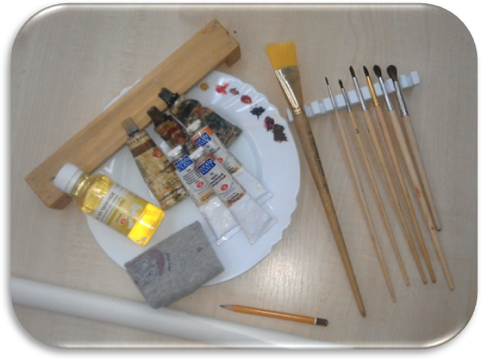
Инструменты, оборудование, материалы
1. Изделие под роспись
2. Краски масляные
3. Кисти беличьи
Льняное масло
Перламутр, сусальное золото (имитация)
Палитра
7. Подручник (для упора руки)
8. Карандаш, ластик, калька

Slide 5
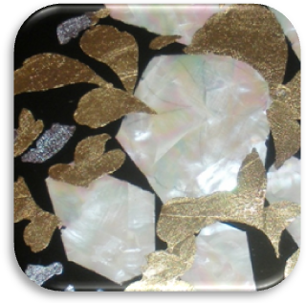
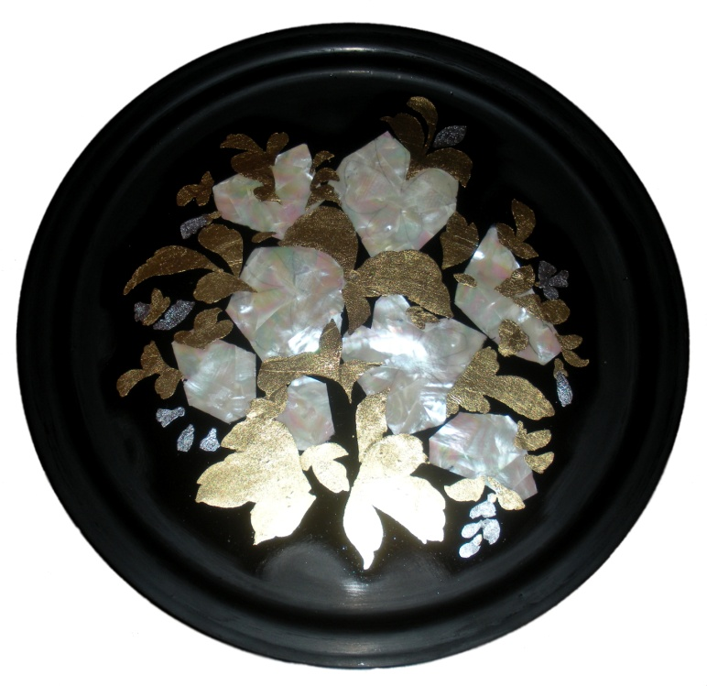
Подготовка к росписи
Перламутр вырезаем по форме цветка, либо другого элемента композиции, и накладываем на заранее определенные места (согласно композиции). Поталь клеем на выровненную (хорошо отшлифованную) поверхность на лак.

Slide 6
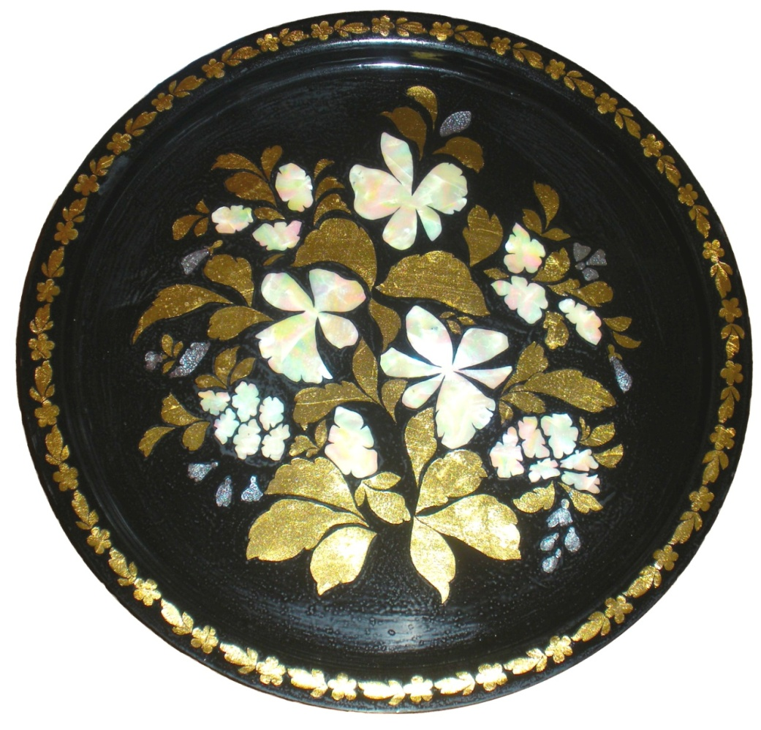
Роспись подноса. «Замалевок»
При помощи цвета фона уточняем форму всех элементов композиции. Металлические грунты и подложки (различные потали и перламутр) выполняют в письме по-сквозному функцию замалевка.

Slide 7
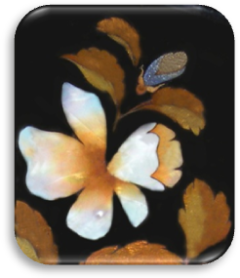
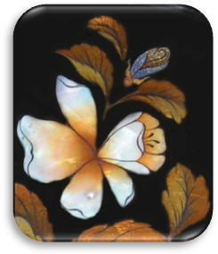
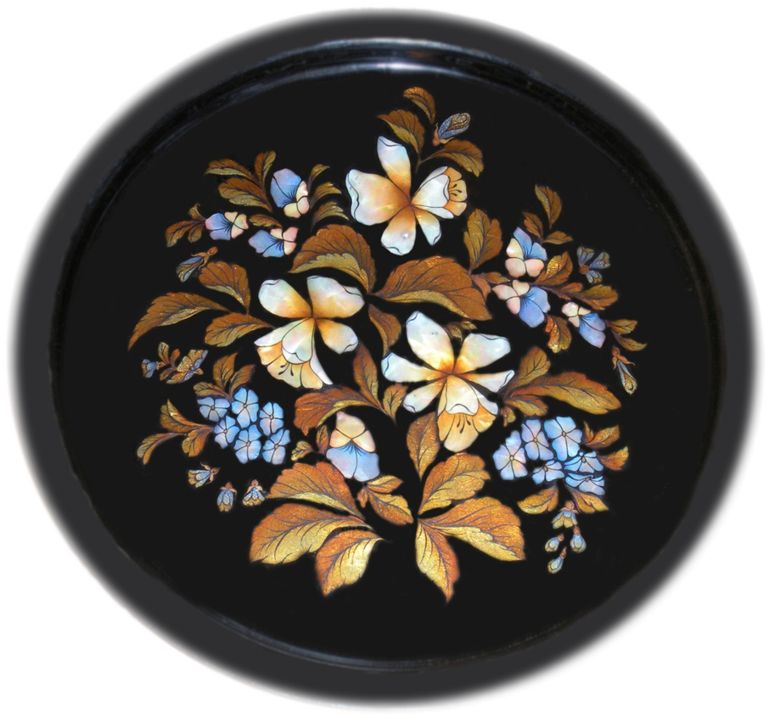
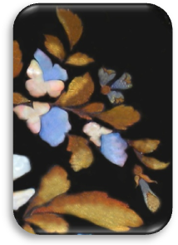
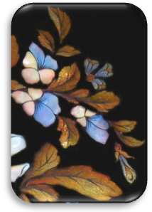
Росись подноса. «Тенежка, чертежка»
Уточняем формы, объемы и характер элементов.

Slide 8
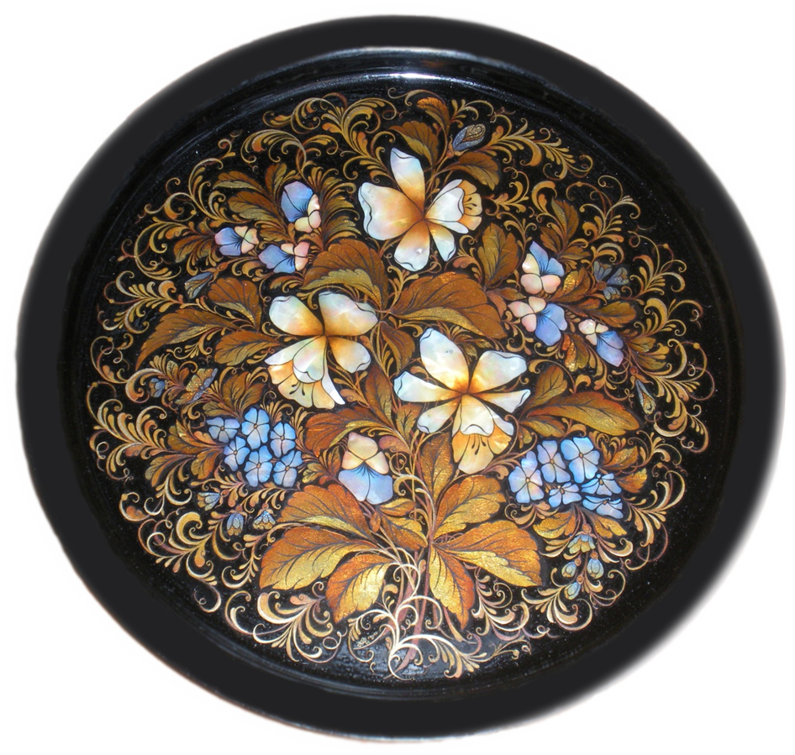
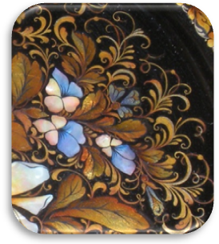
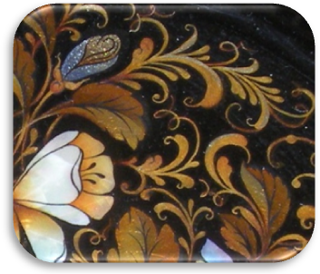
Роспись подноса. «Привязка»
Это завершающий этап в работе над росписью подноса. Привязкой объединяют букет – вписывают травки, стебельки, усики…

Slide 9
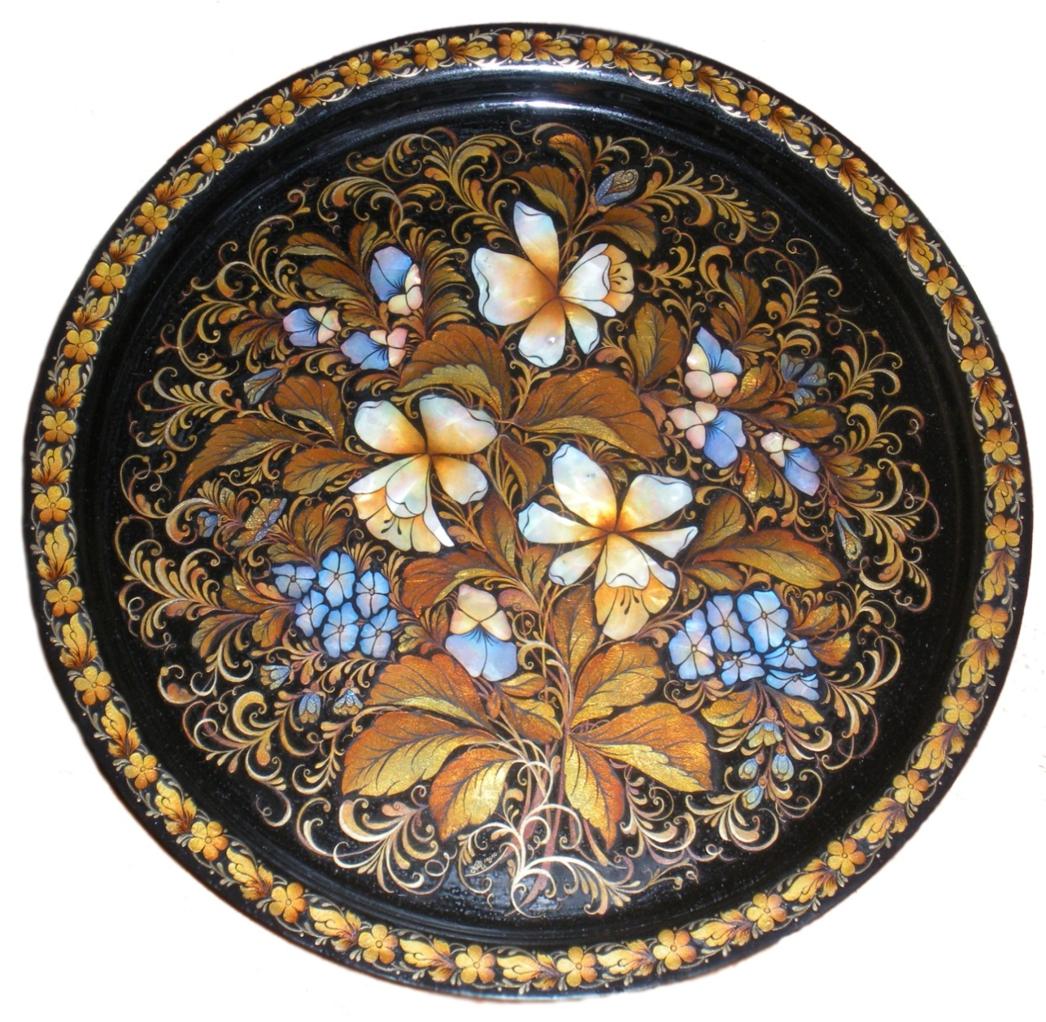
Чистовая отделка
Расписанное и просушенное изделие покрывают масляным лаком

Slide 10
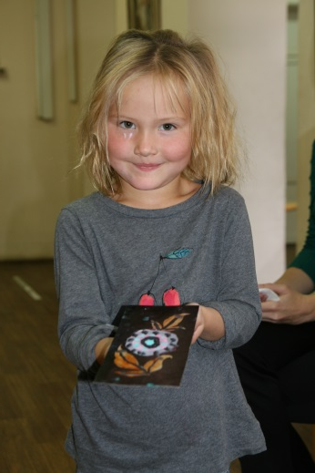
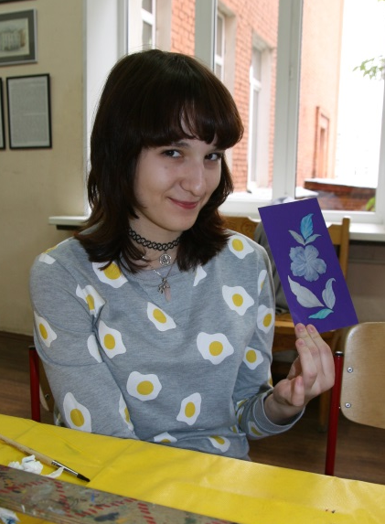
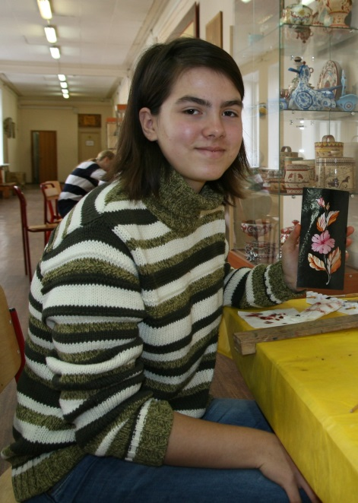
Результаты проведения мастер-класса
Мастер-класс проводился для разновозрастной аудитории.

Slide 11
В ходе проведения мастер-класса сформированы понятия об основах Жостовской росписи, особенностях сквозного письма, а так же освоены профессиональные компетенции.

Slide 12
Спасибо за внимание!!
Творческих успехов!!!

